Slide 1
Литературное чтение (система Л. В. Занкова) 3 класс Выполнила Акимова Надежда Михайловна учитель МАОУ Тисульской СОШ № 1

Slide 2
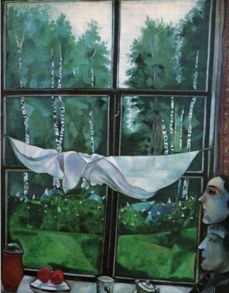
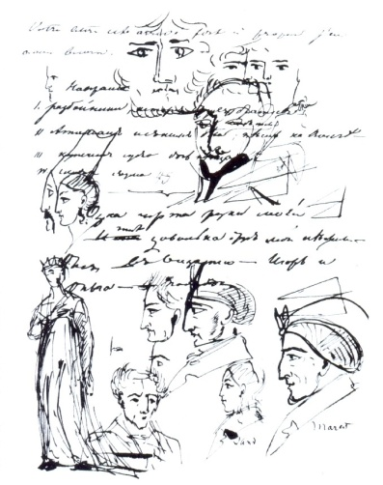
Поэтический и живописный образы «малой родины»

Slide 3
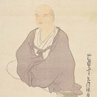
Еса Бусон 1716 -1783
Сколько же их, тропинок, ведущих в родные края?

Slide 4
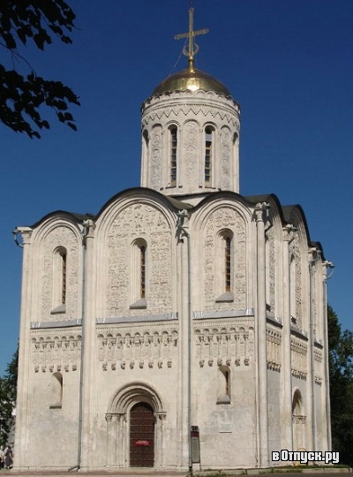
Памятники архитектуры

Slide 5
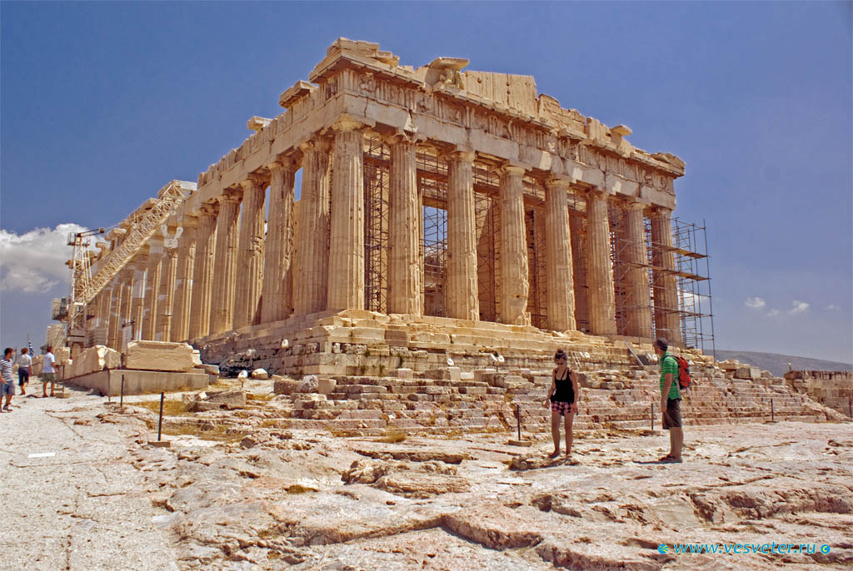

Slide 6
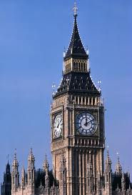
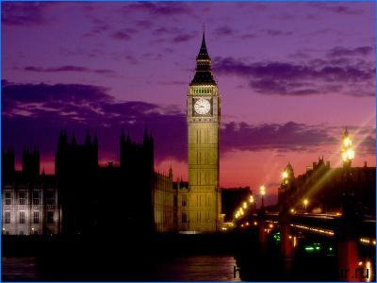
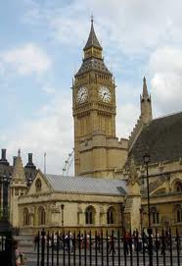

Slide 7
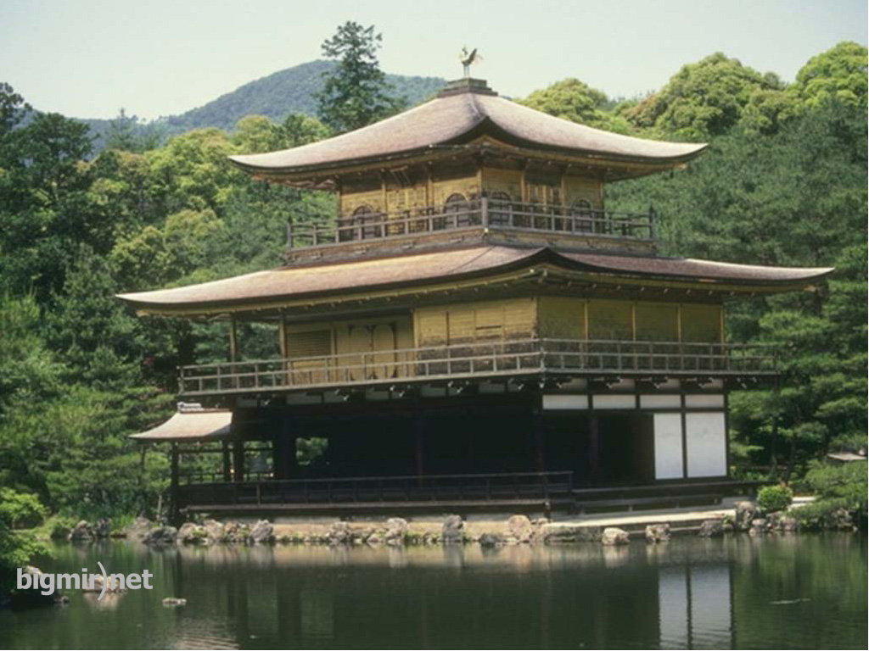

Slide 8
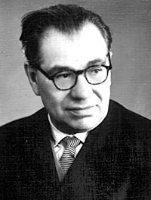
Рыленков Н.И
Годы жизни: 1909 -1969.
Родился в крестьянской семье. В 1926 окончил школу в Рославле, тогда же опубликованы его первые стихи. Работал сельским учителем. Окончил факультет литературы и языка Смоленского педагогического института (1933), в том же году вышел первый сборник стихов. Участник Великой Отечественной войны 1941—1945.

Slide 9
Обратимся к словарю
Смотреть – направлять взгляд на то, что сразу открывается взору.
Всматриваться – глазами преодолевать какое – то препятствие.
Ожегов С.И

Slide 10
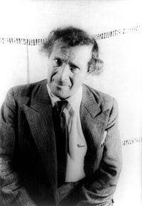
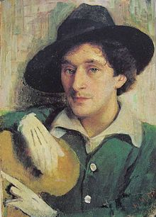
Марк Шагал (1887 – 1985)
Портрет Ю.Пэна фото 1941 г.

Slide 11
Тропинки, ведущие в родные края
железнодорожные, воздушные пути;
мысли, чувства;
фотографии;
картины (произведения искусства);
здания архитектуры, которые тоже напоминают о родной стране;
духовно близкие люди;
письма;
воспоминания;
книги.

Slide 12
